Slide 1
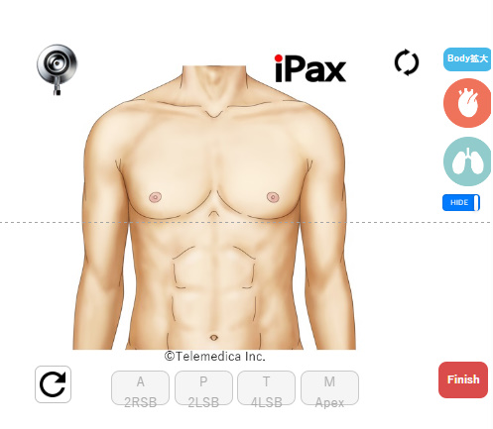
仮想聴診シミュレータiPaxの使い方｜インターネット環境必要
Powerpointのバージョンや環境によっては使えない場合があります。
スライドショーで利用してください。
胸部イラストの聴診部位をタップするとその部位の音が聴こえます。聴診部位を変えると聴こえる音が変わります。
背部聴診する時は右上矢印で切替えができます。
音が聴こえなくなったら、左下にある矢印（点滅）を押すとリセットされます。
iPaxの利用を終える時は Finish ボタンを押してください。
お手持ちのスライドにコピーして利用できます。
iPaxに関するお問合せは
テレメディカカスタマーセンタまで
3sp@telemedica.co.jp
心音、肺音の症例を多数用意しています。
iPaxページ https://telemedica.site/ipax23-lp-jp/
iPaxページ 英語 https://telemedica.site/ipax23-lp-en/
背部切替
胸部イラスト上をタップ
聴診音
再スタート
終了時または
次スライド移動時に押下

Slide 2
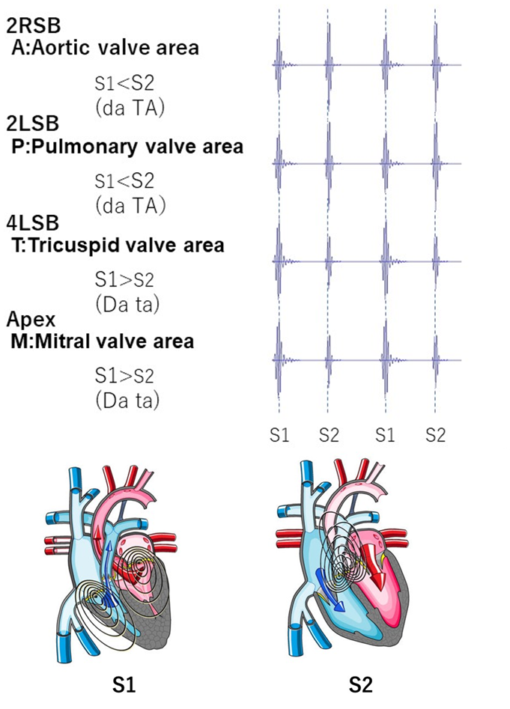
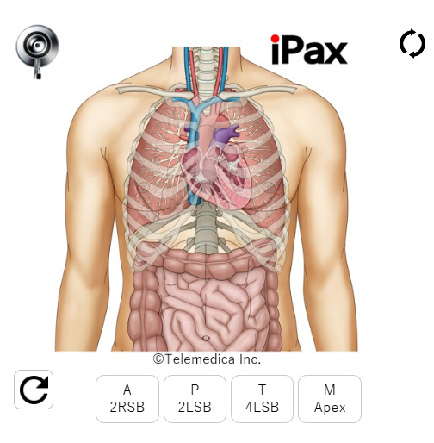
iPax正常心音・正常肺音
Click to open iPax

Slide 3
iPax正常心音・正常肺音

